Slide 1
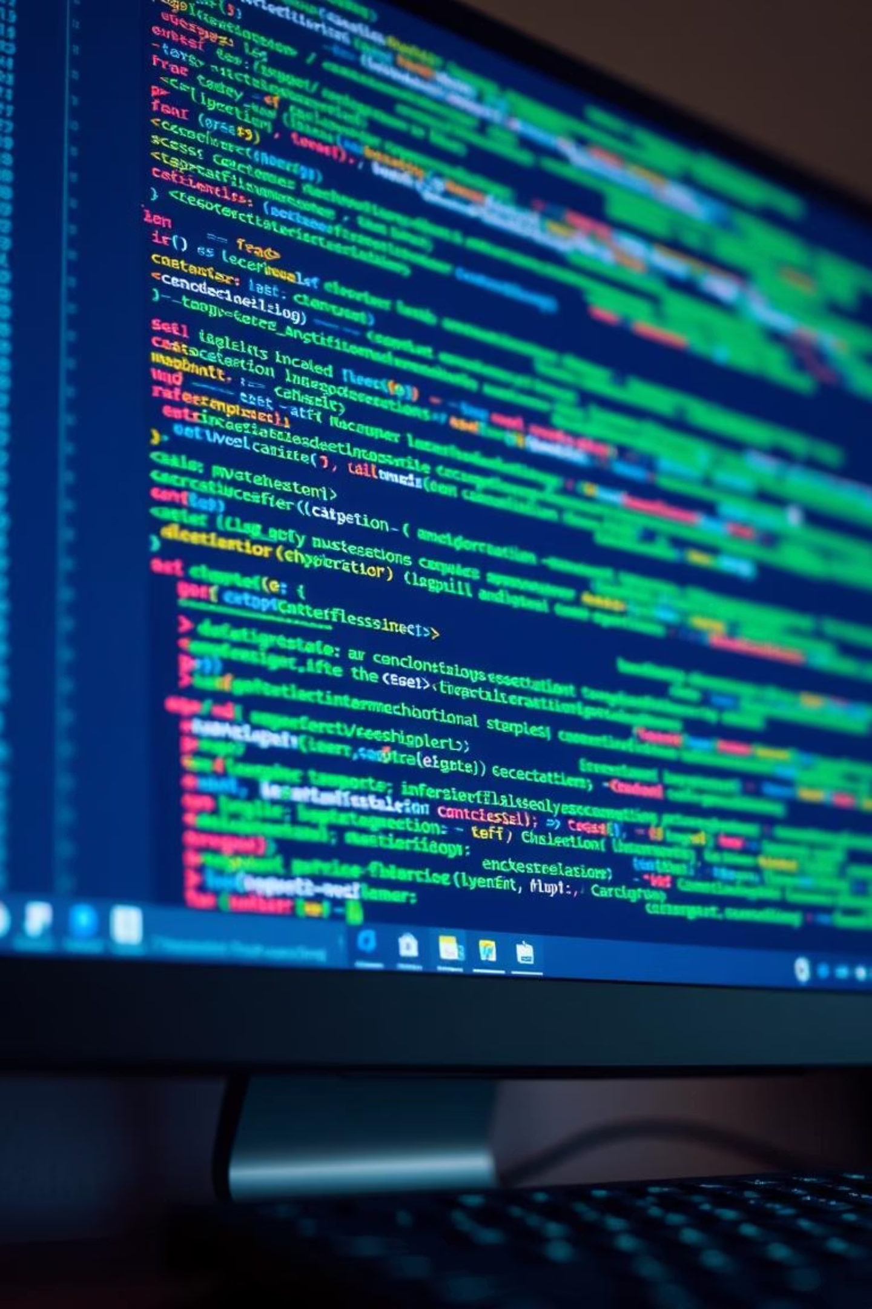
🧱 **HTML – Lenguaje de Marcado de Hipertexto**

Slide 2

✅ ¿Qué es?
HTML (HyperText Markup Language) es el lenguaje estándar para estructurar y presentar el contenido de una página web. Utiliza "etiquetas" como <h1>, <p>, <img> para definir elementos como títulos, párrafos o imágenes.

Slide 3

🎯 ¿Para qué sirve?
Sirve para organizar el contenido en una página web y darle estructura lógica. Sin HTML, un navegador no podría mostrar texto, imágenes, enlaces ni formularios de manera comprensible.

Slide 4
🌐 ¿Dónde se usa?
Se utiliza en absolutamente todas las páginas web del mundo. Ya sea una simple landing page o una plataforma como YouTube, todo comienza con HTML.
🖼️ Imagen o diagrama
html<!DOCTYPE html><html><head><title>Mi primera página</title></head><body><h1>¡Hola, mundo!</h1><p>Este es un párrafo de ejemplo.</p><img src="imagen.jpg" alt="Mi imagen"></body></html>
🖼️ Esto es la estructura típica de una página web en HTML.

Slide 5

🌟 ¿Por qué es importante?
Porque es la base del desarrollo web. Sin HTML no podrías mostrar ni estructurar contenido; es el esqueleto sobre el que se aplican los estilos (CSS) y funciones interactivas (JavaScript).

